Slide 1
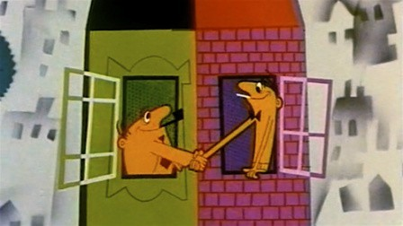
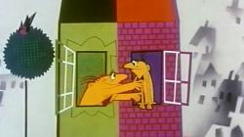
PICCOLO
Redatelj: Dušan Vukotić

Slide 2
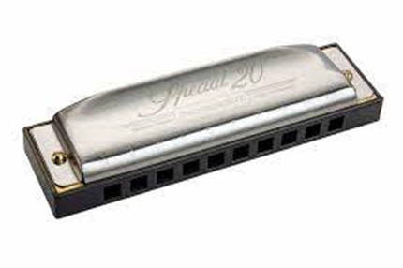
Znaš li koji je ovo instrument?

Slide 3
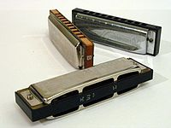
USNA HARMONIKA
Usna harmonika je puhačko glazbalo nastalo u Njemačkoj početkom 19. stoljeća. Napravljena od kovine i drveta, najmanje je glazbalo s kojim se jednostavno rukuje. Danas je na ovom glazbalu moguće svirati bilo koju vrstu glazbe

Slide 4
NA LINKU SE NALAZI FILM PICCOLO
UDOBNO SE SMJESTI I POGLEDAJ
CRTANI FILM 2 PUTA
DOK GLEDAŠ FILM PRATI: RADNJU,
BOJE, IMA LI GOVORA?
UŽIVAJ!
https://www.youtube.com/watch?v=Y9u4AG52yz8

Slide 5
NADAM SE DA TI SE FILM SVIDIO.
SADA PROČITAJ NA SLAJDOVIMA SVE O BITNIM ELEMENTIMA U FILMU.

Slide 6

PRIZVODNJA FILMA: Zagreb film
PICCOLO
- označava nešto malo
VRSTA FILMA:
animirani crtani film
TEMA FILMA:
svađa dvojice susjeda
MJESTO RADNJE:
veliki grad (kuća, dvorište, nebo)
GLAVNI FILMSKI LIKOVI:
lijevi i desni susjed
SPOREDNI FILMSKI LIKOVI:
ptičica, mace, ostali susjedi
Razgovorom se mogu riješiti i najveći problemi!
Ne radi drugome ono što ne želiš da drugi rade tebi.
POUKA:

Slide 7
ZAPIŠI U BILJEŽNICU:
PICCOLO
DUŠAN VUKOTIĆ
VRSTA FILMA: ANIMIRANI CRTANI FILM
TEMA: SVAĐA DVOJICE SUSJEDA
MJESTO RADNJE: VELIKI GRAD (KUĆA, DVORIŠTE, NEBO)
GLAVNI LIKOVI: LIJEVI I DESNI SUSJED
POUKA: RAZGOVOROM SE MOGU RIJEŠITI I NAJVEĆI PROBLEMI.

Slide 8
STVARALAČKI RAD
Napiši u bilježnicu.
Što ti se u filmu svidjelo? Ilustriraj ako želiš.
Jesi li zadovoljan/a završetkom filma?
Što bi u filmu napravio/la drugačije da si ti redatelj/ica filma?

Slide 9
O filmu ćemo još razgovarati u školi!

